Slide 1
零售電商智慧售後 Agent
結合 LINE 原生端、n8n 自動化工作流與大語言模型之無人化退換貨系統
核心主軸
技術整合
創新性 · 落地性 · AI 深度應用
LINE Messaging API + n8n + LLM

Slide 2


MARKET & BACKGROUND
電商售後瓶頸：高成本與延遲痛點
單筆客訴人工耗時過長
大促檔期客服人力癱瘓
退換貨案件激增造成消費者平均排隊 24 小時。
重複性庶務侵蝕利潤
70% 案件屬標準換貨，消耗大量行政人力。

Slide 3



PART 1 · INNOVATION
核心創新點：輕量且自主的事件驅動體系
非同步工作流編排
自適應規則審核
端對端無感履約
n8n 毫秒級自動派發無伺服器任務。
大模型動態判定商品損壞責任與免審標準。
聊天室內秒級回傳退貨代碼與逆向物流指引。

Slide 4
DIFFERENTIATION
創新差異化：突破傳統架構局限
評比維度 | 傳統人工客服 | 關鍵字選單機器人 | 本專案 AI Agent
響應時效 | 較久 | 較快 | 全天候 3 秒內核發單號
語意容錯能力 | 高 | 極差 | 極高（自然語言泛化理解）
跨系統整合 | 手動複製貼上後台 | 僅限既有封閉外掛 | n8n 靈活串聯 ERP/物流 API
單筆處理成本 | 較高 | 固定平台月費高昂 | 低於 NT$ 0.1 元

Slide 5
PART 2 · FEASIBILITY
落地性：端到端自動化服務閉環
STEP 01
STEP 02
STEP 03
STEP 04
用戶請求輸入
事件即時觸發
AI 規則決策
代碼即時返還
買家在 LINE 描述瑕疵並附上照片。
Webhook 將訊息推播至 n8n 工作流。
抽取訂單編號並判定符合退貨條款。
產生逆向物流碼並寫入後台數據庫。

Slide 6
COMMERCIAL IMPACT
落地效益：高投資報酬與量化成果
95%
維運成本斷崖式下降
< NT$ 0.1
單筆 LLM 呼叫僅消耗微量 tokens，極低邊際成本。
人工客服審核時效節省率
買家二次回購意願
+38%
將常規案件平均處理時長由 10 分鐘壓縮至 3 秒。
透明迅速的退款流程大幅消弭購物爭議與負評。

Slide 7

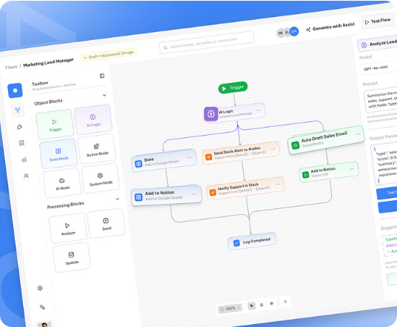
PART 3 · AI DEPTH & ARCHITECTURE
技術架構：系統拓撲與資料流向
前端觸控層 · LINE API
接收原生文字與照片多模態輸入。
排程調度層 · n8n Engine
解耦工作流，負責分支邏輯與重試機制。
智慧大腦層 · LLM JSON API
抽取實體參數並執行條件約束審查。
持久化層 · ERP / Sheet DB
自動建立工單並觸發物流反向發貨。

Slide 8
PROMPT ENGINEERING
AI 技術深度：三階 Prompt 工程策略
PHASE 01
PHASE 02
PHASE 03
語意意圖分類
結構化實體抽取
安全護欄與約束
精準過濾非退貨閒聊與惡意提問。
嚴格輸出 JSON 包含訂單號與破損部位。
防範 Prompt Injection 避免越權退款。

Slide 9
INTELLIGENT DECISION
AI 關鍵角色：動態商業邏輯裁決
微額瑕疵免退直接補償
異常即時風控
商品金額小於物流逆向成本時自動觸發。
自動比對買家歷史退貨頻率與文字模板。
現省逆向運費與檢驗人力支出。
高風險案件即時轉派資深人工複核。

Slide 10

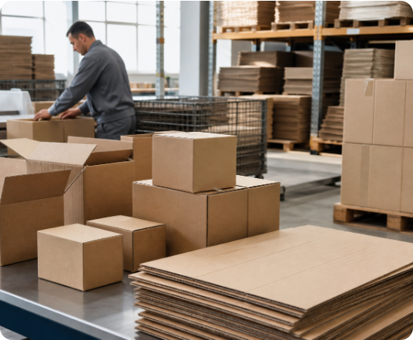
COMMERCIALIZATION
商業拓展：標準化外掛與市場潛力
SHOPLINE / 91APP 插件化
一鍵授權即可在 10 分鐘內完成部署啟用。
超商逆向物流 API 直連
自動產生 7-ELEVEN / 全家 退貨便條碼。
SaaS 訂閱與成效計價
按月費加成功結案抽成，現金流具強勁爆發力。

Slide 11
SUMMARY & VISION
以極簡架構實現真實商業價值
零冗餘程式碼 · 3 秒極速審核 · 95% 營運降本
讓每間中小型電商都能輕鬆擁有專屬 AI 售後團隊

Slide 12



Image Sources
https://waitwellsoftware.com/wp-content/uploads/2025/07/customer-on-waitwell-status-page.jpg
Source: waitwellsoftware.com
https://cdn.dribbble.com/userupload/45582703/file/bf786e1fe4433aba83feb8171b5db000.jpeg?resize=752x&vertical=center
Source: dribbble.com
https://bart-packaging.pl/wp-content/uploads/2026/09/neutral-corrugated-packaging-warehouse-en.png
Source: bart-packaging.pl

